Slide 1
Презентація на тему: Романтизм та його представники

Slide 2
Романтизм (фр. romantisme) - ідейний рух у літературі, науці й мистецтві. Визначальними для романтизму стали ідеалізм у філософії і культ почуттів, а не розуму, звернення до народності, захоплення фольклором і народною мистецькою творчістю, шукання історичної свідомості й посилене вивчання історичного минулого (історизм), інколи втеча від довколишньої дійсності в ідеалізоване минуле або у вимріяне майбутнє чи й у фантастику. Романтизм призвів до вироблення романтичного світогляду та романтичного стилю і постання нових літературних жанрів - балади, ліричної пісні, романсової лірики, історичних романів і драм.

Slide 3
Основна властивість романтизму як творчого напряму
Домінанта суб’єктивного над об’єктивним;
Намагання не відтворювати, а перетворювати дійсність;
Висунення на перший план винятковості (в характерах і обставинах);
Людина – частина всеосяжної природи;
Інтерес до всього екзотичного;
Поєднання буденного й незвичайного, комічного і трагічного...

Slide 4
Романтизм в Україні ГОЛОВНІ ОСОБЛИВОСТІ: -Велика роль в усіх родах літератури національно-історичної тематики; -Ідеалізація патріархальних відносин; -Не характерне в цілому для романтизму поєднання національного і соціального начал(зокрема, наявність соціальної детермінованості характерів); -Ліричний герой перебуває в гармонії з природою і природним життям; -“Світова туга” набуває характеру національної туги за минулою славою і волею України.

Slide 5
“Харківська школа романтиків” У літературному процесі 30-40-х років ХІХ століття “Харківська школа романтиків” була однією з локальних течій української романтичної поезії, яка тематично й образно розвивалась і в інших аспектах. Частина поетів, які входили до її числа, були і викладачами, і вихованцями Харківського університету. У своїй художній і науковій діяльності вони виступали зі спільних чи близьких позицій, що дало підставу літературознавцям віднести їх до цієї школи романтиків. Серед них найпомітнішими постатями були А. Метлинський, В. Забіла, М. Петренко

Slide 6
Представники романтизму в Україні
Левко Боровиковський
Віктор Забіла
Євген Гребінка
Микола Костомаров
Михайло Петренко
Петро Гулак - Артемовський

Slide 7
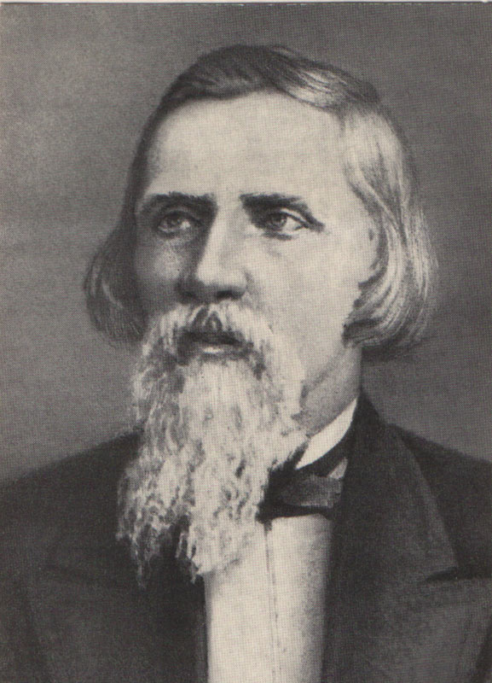
Левко Боровиковський-
перший український поет-романтик
Своїми національно-виразними й художньо-майстерними баладами Л. Боровиковський прилучив українську поезію до розвитку європейського романтизму. Він був першим справжнім романтиком нової української літератури, який хоч і не досягнув(та й не міг досягти)рівня геніального Т. Шевченка, однак на шляху до появи Шевченківського романтизму здійснив важливу творчу працю.

Slide 8
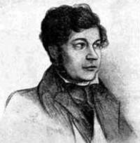
Забіла Віктор Миколайович — український поет.
Народився 1808р. на хуторі Кукуріківщина, тепер с. Забілівщина Борзнянського р-ну Чернігівської області, в сім’ї дрібного поміщика, нащадка старовинного козацько-старшинського роду. Навчався в 1822 — 1825 рр. в Ніжинській гімназії вищих наук. В 1825 — 1834 рр. служив у війську. Вийшов у відставку в чині поручика, решту життя провів на своєму хуторі поблизу Борзни.

Slide 9
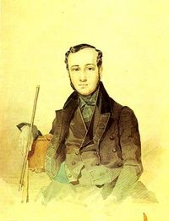
Євген Павлович Гребінка народився 2 лютого 1812р. у сім'ї дрібного поміщика на хуторі Убіжище поблизу Пирятина на Полтавщині. Початкову освіту Гребінка здобув удома від приватних учителів, згодом учився в Ніжинській гімназії вищих наук (1825 — 1831); тут почалася його літературна діяльність. Значний вплив на формування Гребінки як майбутнього письменника мала його активна участь у літературному житті гімназичної молоді

Slide 10
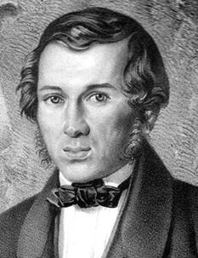
. У літературному гуртку жваво обговорювалися літературні новини, твори Радищева,Пушкіна, Рилєєва, перші спроби пера гімназистів, що вміщувалися в рукописних альманахах. Один з них виходив за участю Гребінки, в кожному щотижневому номері якого, за свідченням сучасників, з'являлися його твори, “переважно сатиричні”. Згодом він став основним співробітником рукописного журналу “Аматузія”.

Slide 11
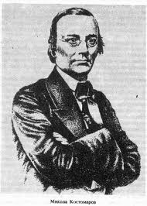
Микола Костомаров
Народився 4(16) травня 1817р. в слободі Юрасовці, тепер Ольховатського р-ну Вороніжської області в сім’ї російського поміщика, мати — українка з кріпаків.
Закінчив 1837р. історико-філологічний ф-т Харківського університету. Під впливом українських фольклорних збірників захопився збиранням та вивченням народної поезії, 1844р. захистив магістерську дисертацію «Об историческом значении русской народной поэзии»

Slide 12
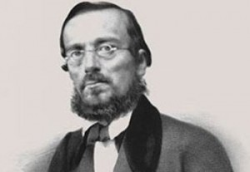
По закінченні університету деякий час служив юнкером в уланському полку, потім викладав історію в гімназіях Харкова, Рівного, Києва, зокрема 1845р. — ст. учитель Першої київської гімназії, з 1846р. — ад’юнкт-професор кафедри російської історії Київського університету.

Slide 13
Михайло Миколайович Петренко – Поет і службовець.
Багато хто знає Михайла Петренка як поета-романтика першої половини ХІХ століття, але зовсім мало кому відомо, що він мав юридичну освіту й служив у відомствах, підпорядкованих Міністерству юстиції. Поетична спадщина Михайла Петренка невелика, але його вірші пам`ятають і сьогодні. Деякі з них з часом стали народними піснями. Перші вірші Михайла Петренка були надруковані у 1841 році в поетичній збірці «Сніпъ» проте біографічні дані поета з'являються в літературі тільки в 1848 році в «Южном русском зборнике», де видавець А. Метлинський надає коротку довідку про Поета .

Slide 14
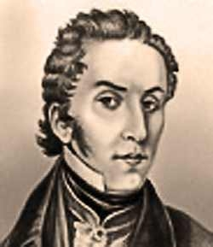
Петро Гулак-Артемовський Петро Петрович Гулак-Артемовський народився 27 січня 1790р. в м. Городище на Черкащині в сім'ї священика. Вчився в Київській академії (1801 — 1803), але не закінчив її. Протягом кількох років учителював у приватних поміщицьких пансіонах на Волині. У 1817р. вступає вільним слухачем на словесний факультет Харківського університету, а вже наступного року викладає тут польську мову.

Slide 15
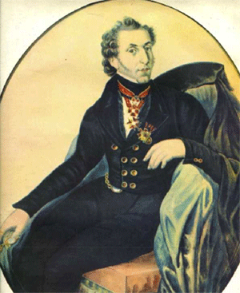
В 1821р. Гулак-Артемовський захистив магістерську дисертацію на тему: “О пользе истории вообще и преимущественно отечественной и о способе преподавания последней”, згодом стає професором історії та географії, з 1841р. — ректором університету. Літературні інтереси П. П. Гулака-Артемовського пробудилися рано, ще в часи навчання в Київській академії .

Slide 16
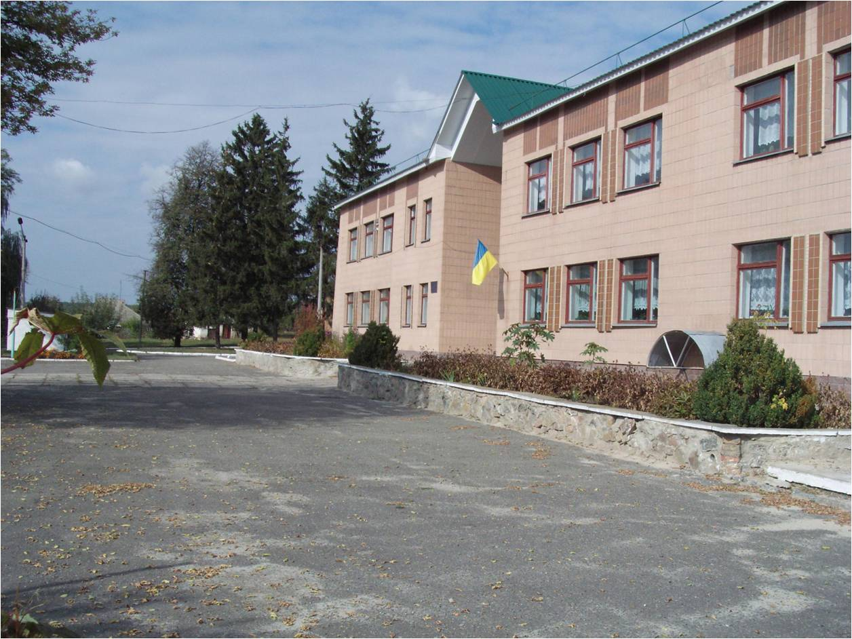
Роботу виконала: учениця 9 класу Таганчанської ЗОШ Майстренко Ірина Вчитель: Мінченко Ніна Петрівна
-2014-

Slide 17
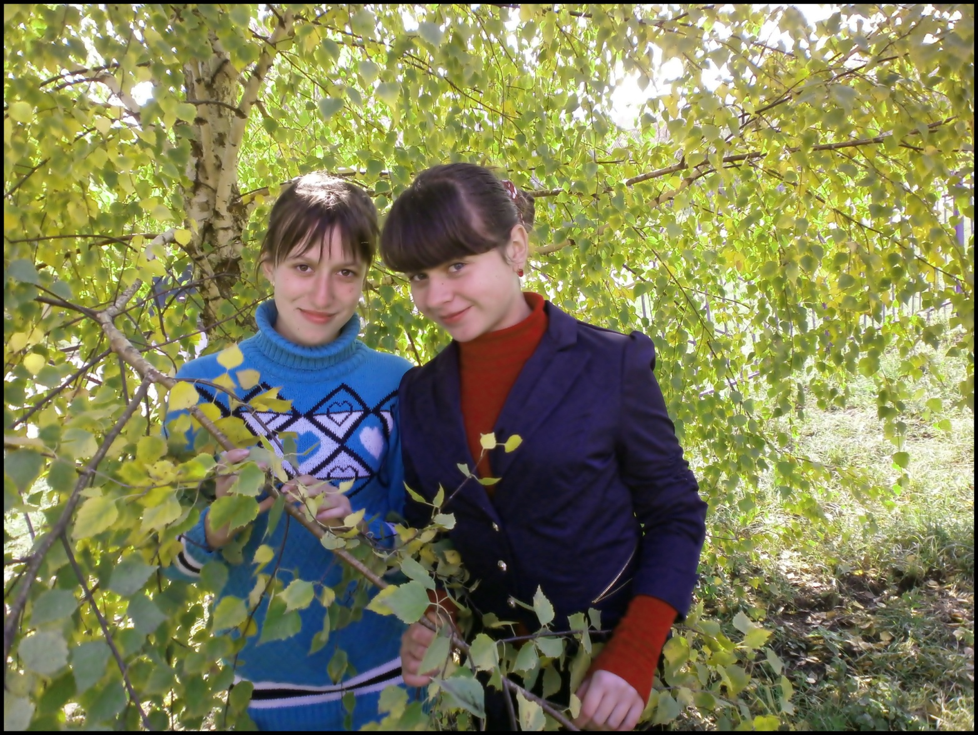
Дякуємо за увагу!!!

